Slide 1

Metal scraps classification with spectrum data
using CNN
Myungsun Kim rlaaudtjs@gist.ac.kr
Intelligent Information Systems Lab., GIST
Deep Learning Proposal
May 11, 2020

Slide 2
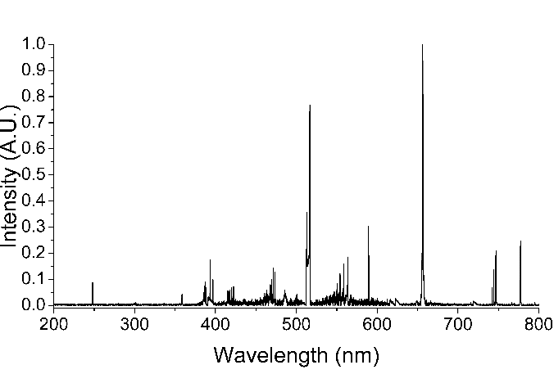

Motivation
Metal sorting application
Classifying metal scraps using spectrum data which is obtained by Laser-induced Breakdown Spectroscopy (LIBS)
Conventionally machine learning algorithms (SVM, LDA, etc.) is used
Based on similar property between spectrum data and image data, applying CNN
Spectrum
Image
Intensity feature only
Shifting property
[1] Rendón-Sauz, F. G., Flores-Reyes, T., & Costa-Vera, C. (2018). Laser Induced Breakdown Spectroscopy (LIBS) for Express Identification of Crude Oils. Revista Cubana de Física, 35(1), 19-23.
[2] https://www.peakpx.com/520837/grayscale-of-dog
Notes:
LIBS라는 기술을 이용해서 금속에 레이저를 조사하게되면 스펙트럼 데이터를 얻을 수 있습니다. 이 데이터를 통해 금속을 분류하게 되는데
기존에는 SVM이나 LDA같은 머신러닝 알고리즘을 이용하는 방법이 대다수입니다.
그런데 스펙트럼 데이터와 gray scale 이미지 데이터를 비교해 봤을 때
Intensity feature만 있다는 점과,
스펙트럼이 가지고 있는 shifting property와 image도 위치가 조금 바뀌어도 똑같이 개로 인식된다는 점이 유사하다고 생각되어서
스펙트럼도 이미지 데이터처럼 CNN을 통한 분류가 가능할 것으로 보였고
그래서 CNN을 통한 금속 분류라는 주제를 선정하게 되었습니다.

Slide 3
Classification scheme
Dataset
Train dataset
Experimented on 2016-05-11, with LMNF lab. Students
Al, Brass, Cu, Fe, SUS (2, 3, 4, 7, 6 samples, each for 100 shots)
2200 x 12288 tabular data
Certified Reference Material samples
Test dataset
Experimented on 2017-04-04, with LMNF lab. Students
Al, Brass, Cu, Fe, SUS (10, 2, 7, 4, 10 samples, each for 150 shots)
4950 x 12288 tabular data
Field samples
Notes:
데이터셋을 먼저 소개드리면 학습데이터와 테스트데이터 각각 2016년, 2017년 기계과의 레이저연구실에서 실험한 데이터이고
Al, brass, copper, iron, stanless steel 이렇게 5종 금속 데이터입니다.
그리고 총 12288개의 featur를 가진 tabular data이며
학습 데이터는 CRM이라는 깨끗한 샘플을 이용하고
테스트 데이터는 폐금속을 이용하여 문제를 조금 어렵게 만들고자 합니다.

Slide 4

Classification scheme
Architecture
Input
N x 1 x 12288
Fully connected layer
Output
N x 5
x₁
x₂
.
.
.
x₁₂₂₈₈
Wavelength
0.1
0.7
0
0.2
0
Cu
Softmax
Intensity
5-class classification task using 1-d CNN
Notes:
간단히 그림을 그려보았습니다, 다음과같이 N개 sample, 1개 channel, 12288개 featur를 가진 데이터를 filtering과 pooling등을 거치면 Nx5의 결과가 나오고 argmax를 취해 최종적으로 분류를 수행해내는 구조이며
5종금속을 분류하는 1d CNN을 구현하도록 하겠습니다.
이상입니다.

